Slide 1
Отчёт за 2019 год о работе Государственного бюджетного учреждения города Москвы Спортивно-досугового центра «Фортуна»

Slide 2
Цели деятельности ГБУ СДЦ «Фортуна»
Основной задачей ГБУ СДЦ «Фортуна» является оказание услуг в целях обеспечения реализации предусмотренных федеральными законами, законами города Москвы, нормативно-правовыми актами Правительства Москвы в сфере организации досуговой, социально-воспитательной, физкультурно-оздоровительной и спортивной работы с населением по месту жительства.
Организация культурного досуга жителей района Митино;
Популяризация здорового образа жизни, вовлечение жителей района Митино в занятия физической культурой и спортом;
Организация и проведение местных праздничных и иных зрелищных мероприятий.

Slide 3
В 2019 году ГБУ СДЦ «Фортуна» осуществляло свою деятельность по следующим направлениям:
Основные досуговые направления- 225 чел.:
1. ИЗО студия
2. Творческая мастерская по бисероплетению
3. Вокально-инструментальная студия
4. Хор для пенсионеров
5. Студия детского раннего развития
6. Студия бумагопластики
7. Танцы 40 +
8.Театральная студия «Зазеркалье»
9. Изо для взрослого поколения
Платные досуговые направления:
1. Танцевальная студия «Движение»
2. Бальные танцы
3.Изостудия

Slide 4
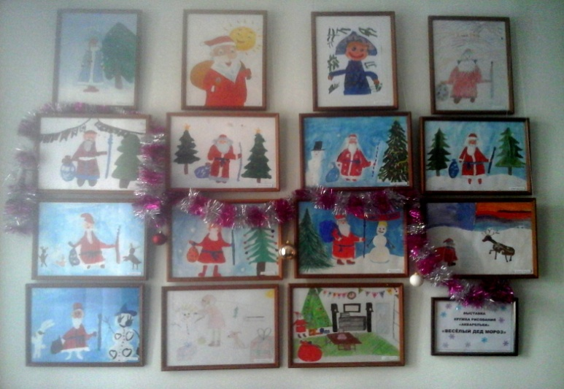
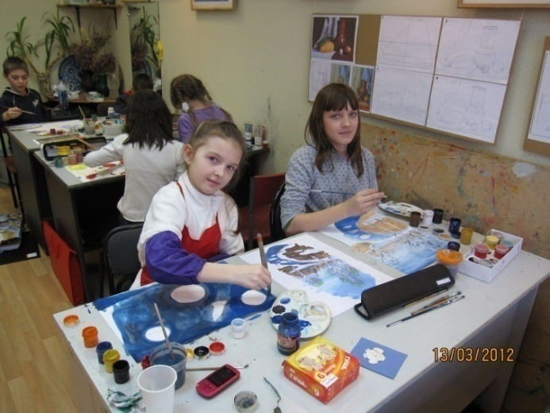
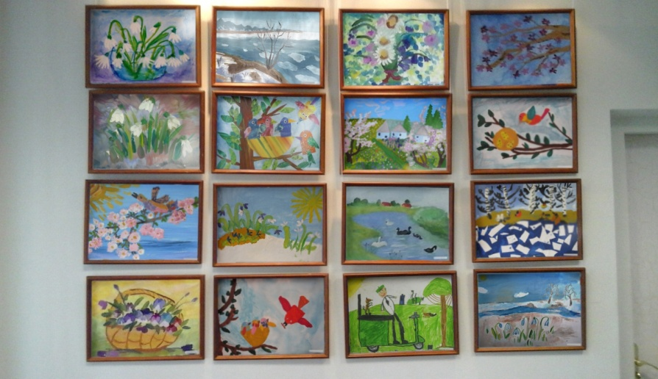
Изобразительное искусство «Акварелька»

Slide 5
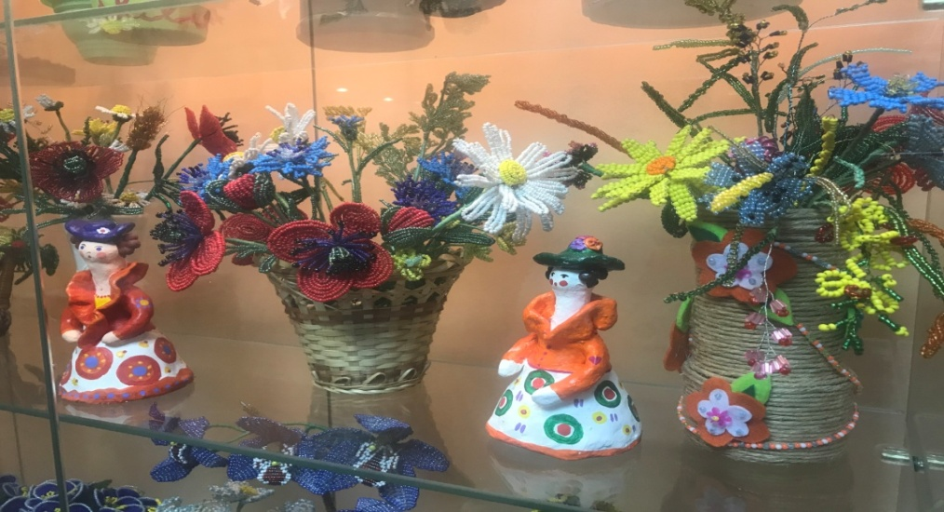
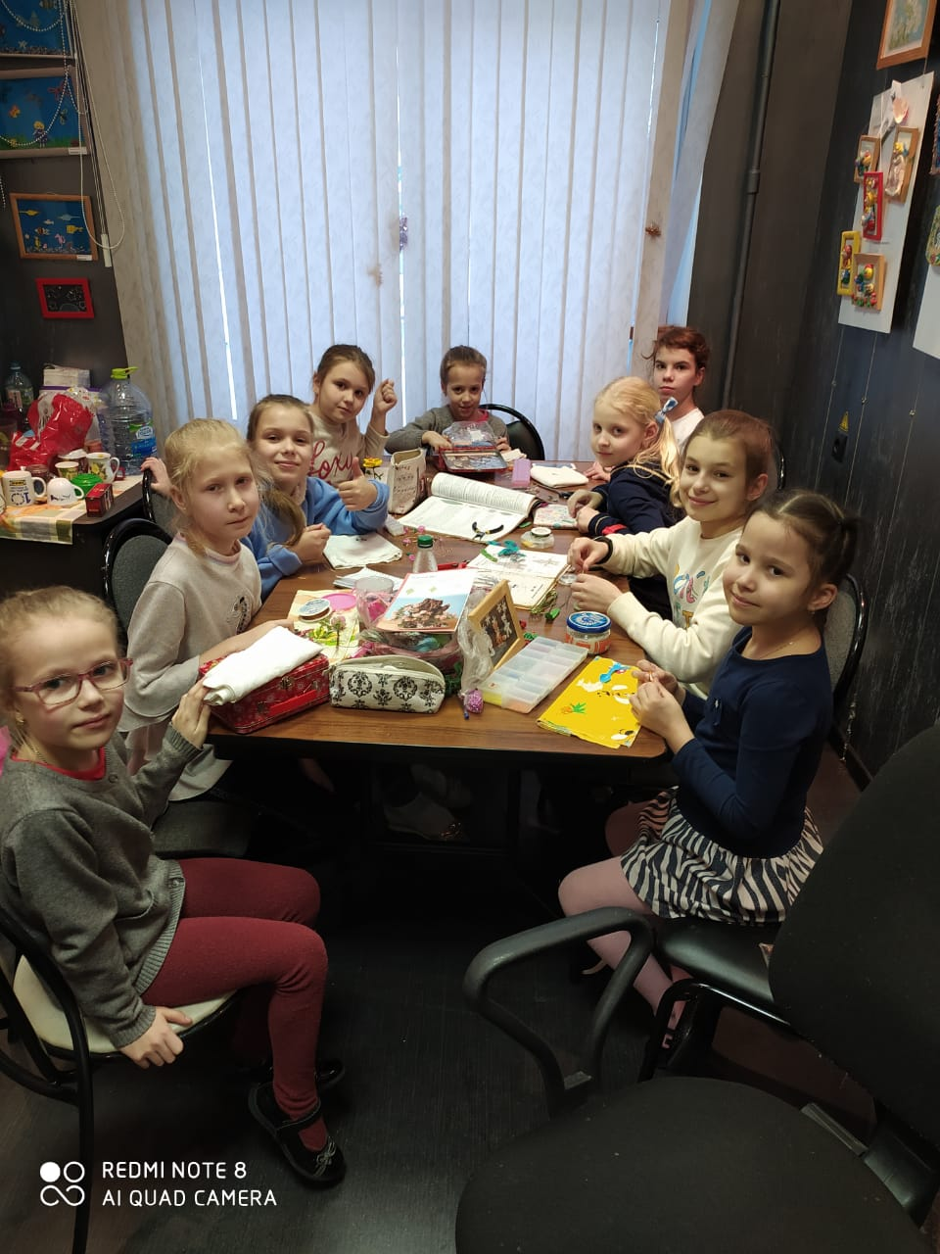
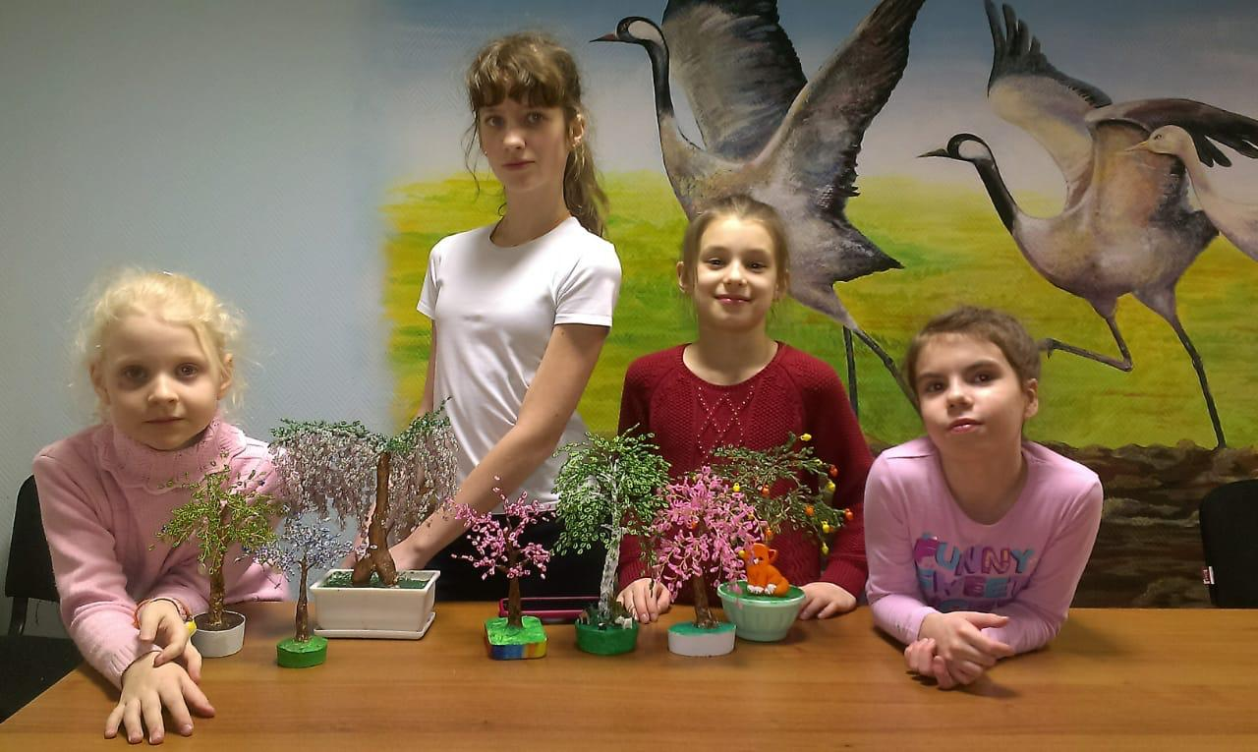
Бисероплетение «Бусинка»

Slide 6
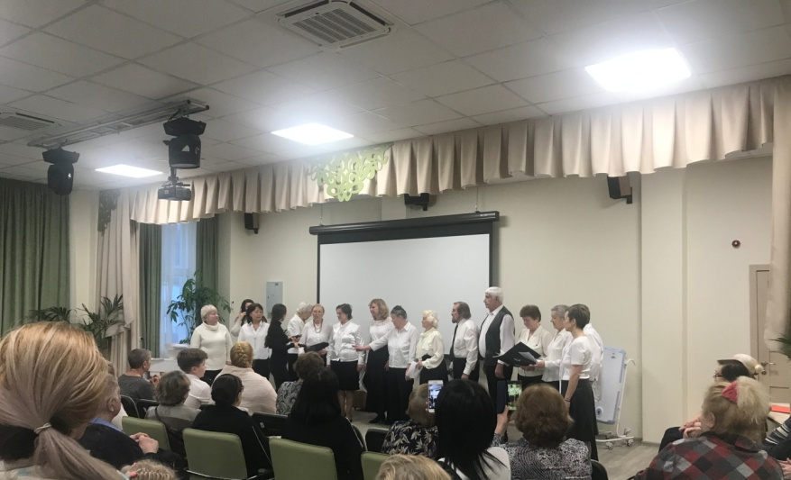
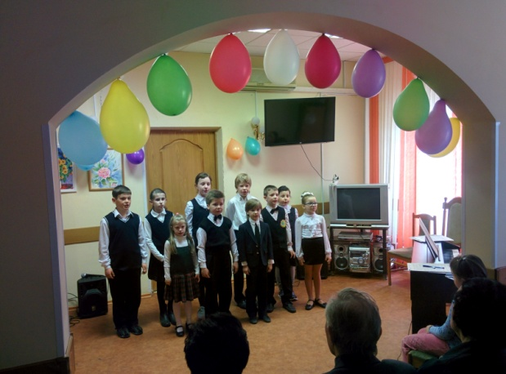
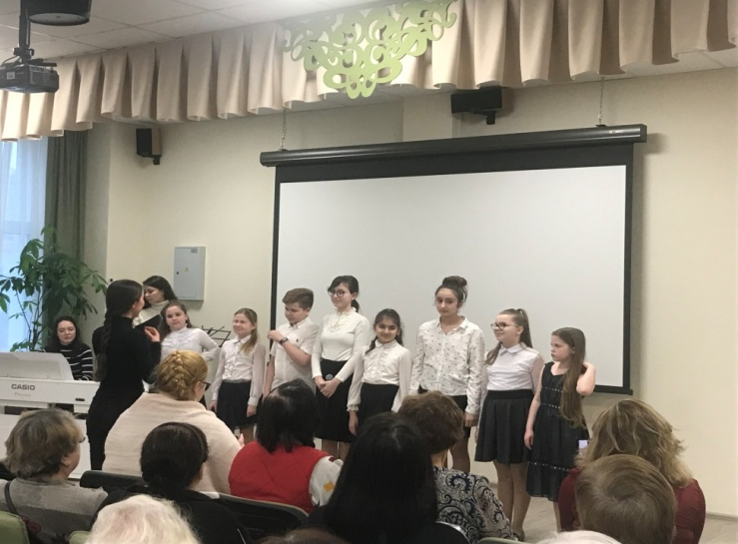
Вокально-инструментальная студия «Город дружбы» для детей и пенсионеров

Slide 7
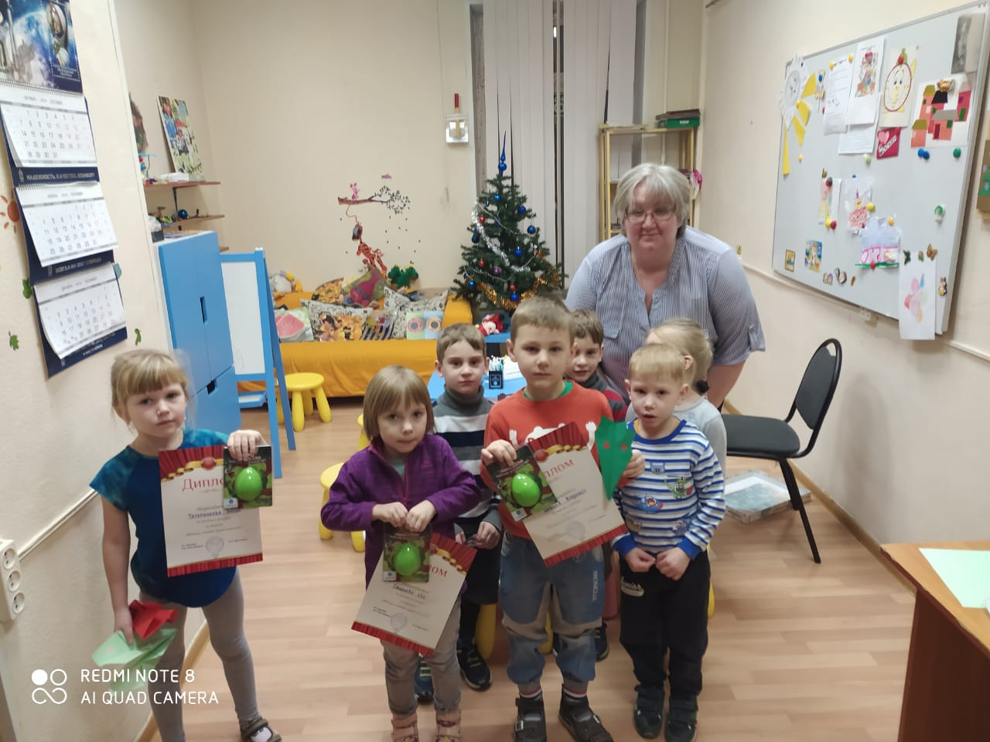
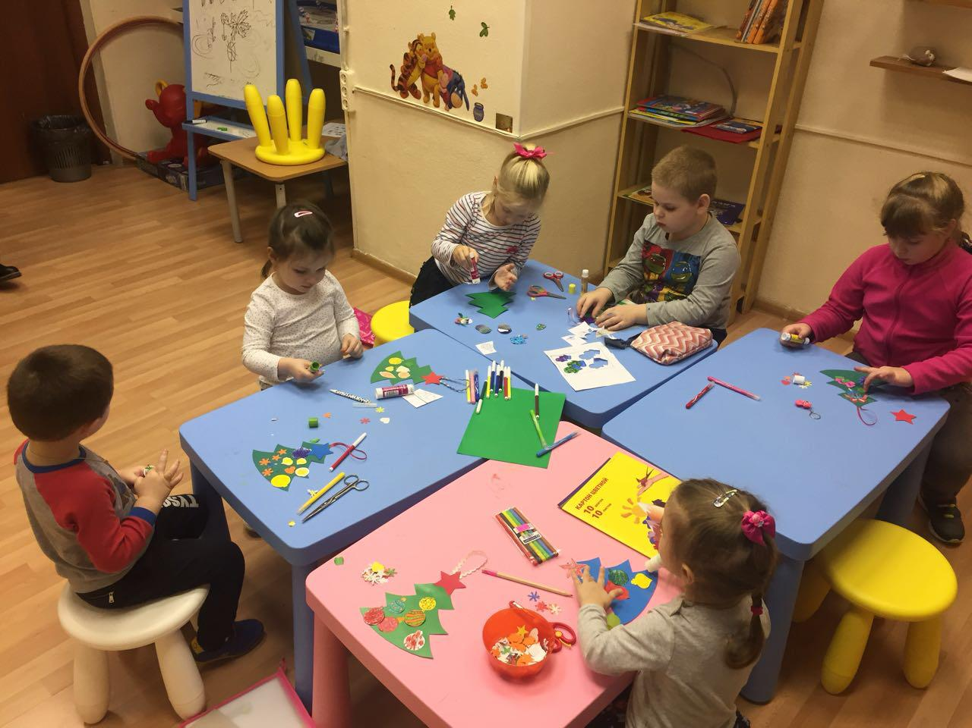
Раннее развитие

Slide 8
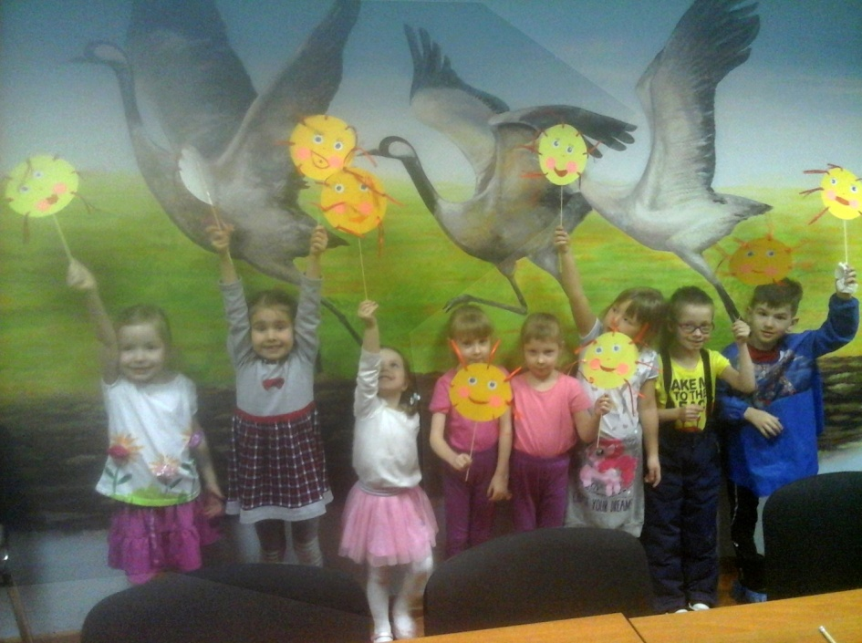
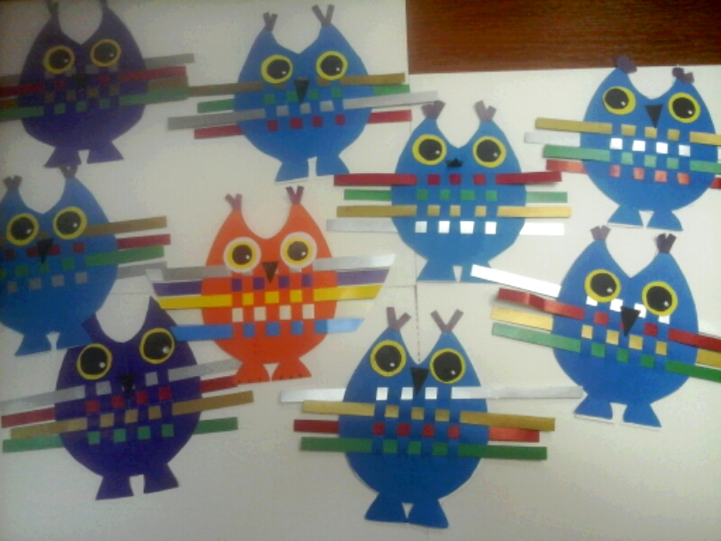
Бумагопластика

Slide 9
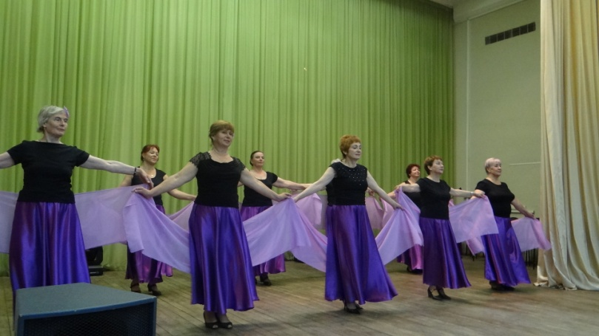
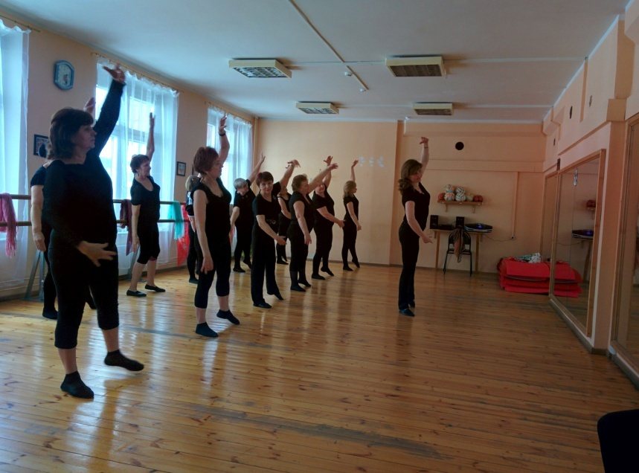
Танцевальная студия «40+»

Slide 10
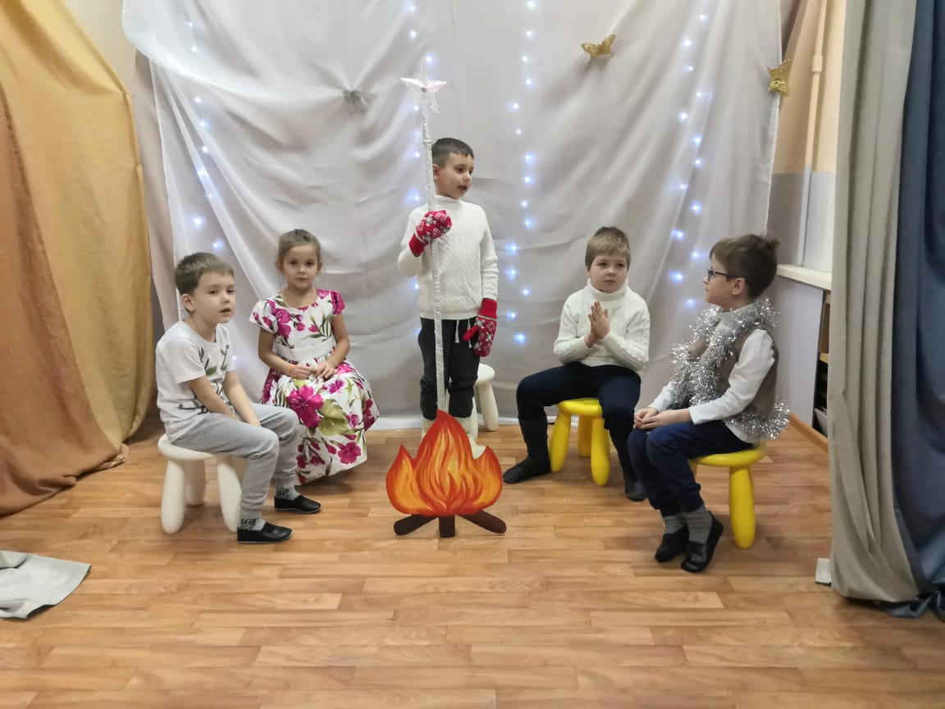
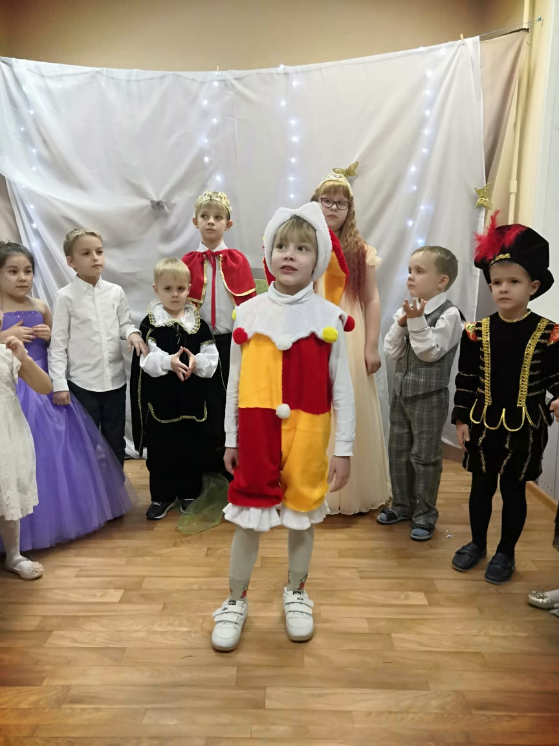
Театральная студия «Зазеркалье»

Slide 11
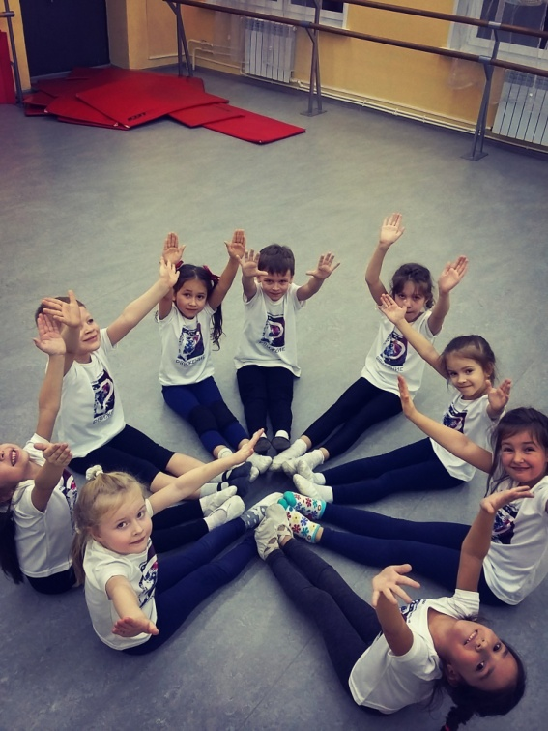
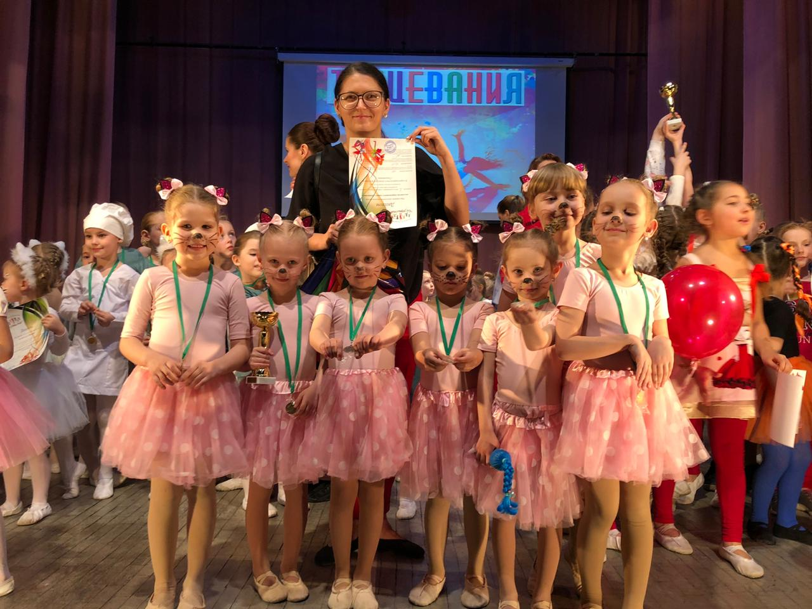
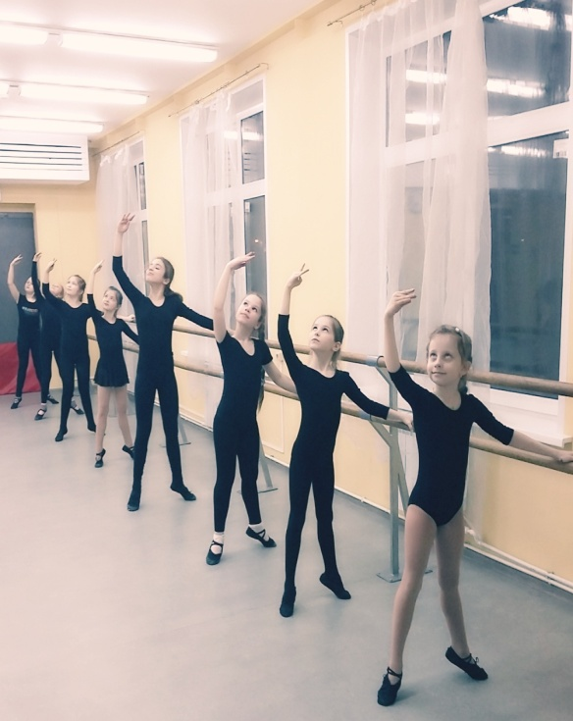
Танцевальная студия «Движение»

Slide 12
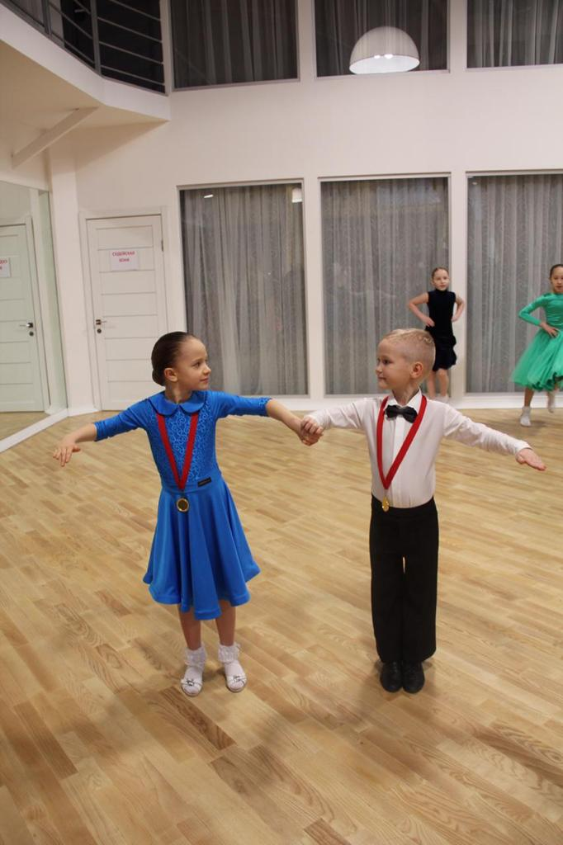
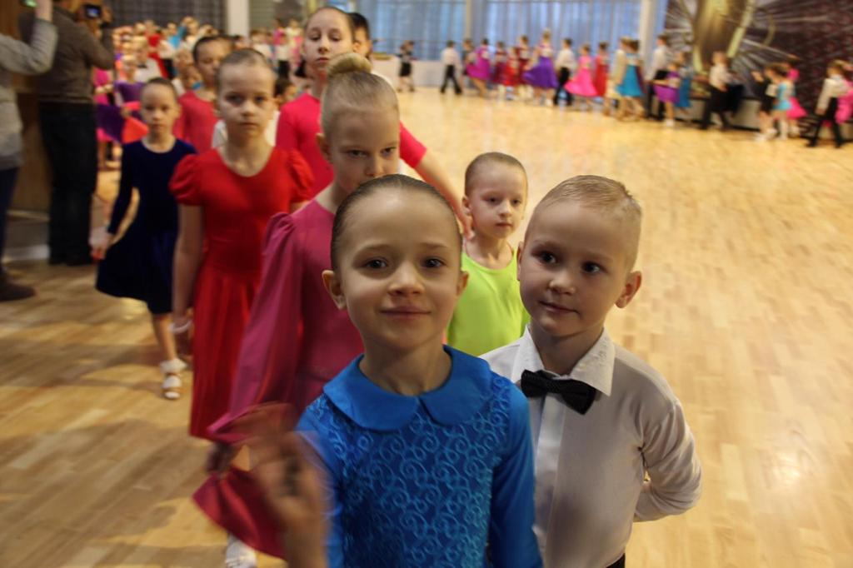
Бальные танцы

Slide 13
Спортивное направление- 525 чел.:
1. Секции по мини-футболу для детей и подростков
2. Секция по мини-футболу для взрослых
3. Секция новус
4. Секции жульбак
5. Секция фигурного катания (роликовые коньки)
6. Секция армрестлинга
7. Секция пауэрлифтинга
8. Секция скандинавской ходьбы
9. Секции для лиц с ограниченными возможностями:
шашки, шахматы, дартс, новус
10. Секция шахмат для детей и подростков
11. Секция шахмат для пенсионеров и ветеранов
12. Секции ОФП -2
13. Мини-баскетбол
14. Секция спортивного ориентирования
Платные спортивные направления:
1. Секция КУДО
2. Секция самбо
3. Секция тхэквандо
4. Тренажерные залы- 2

Slide 14
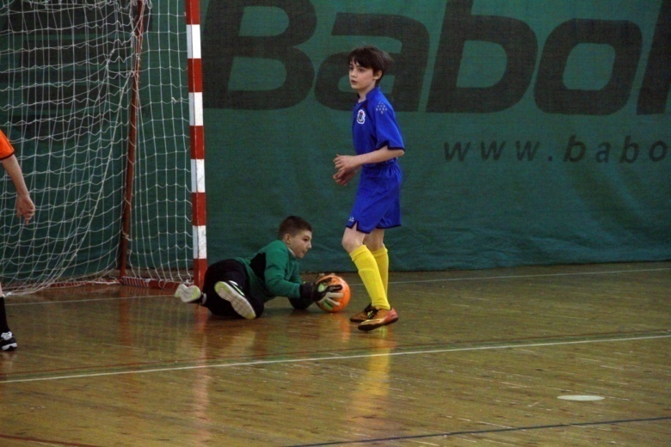
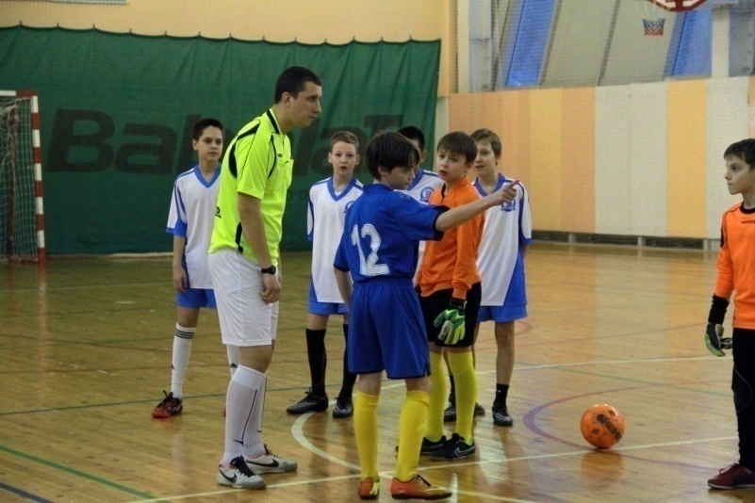
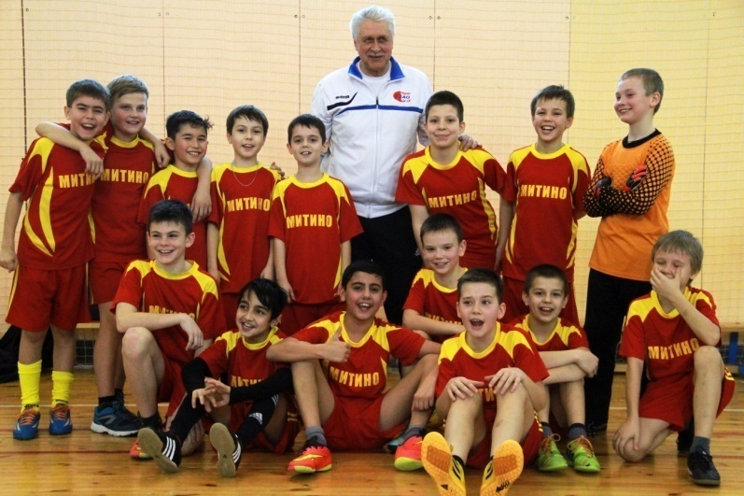
Мини-футбол для детей и подростков

Slide 15
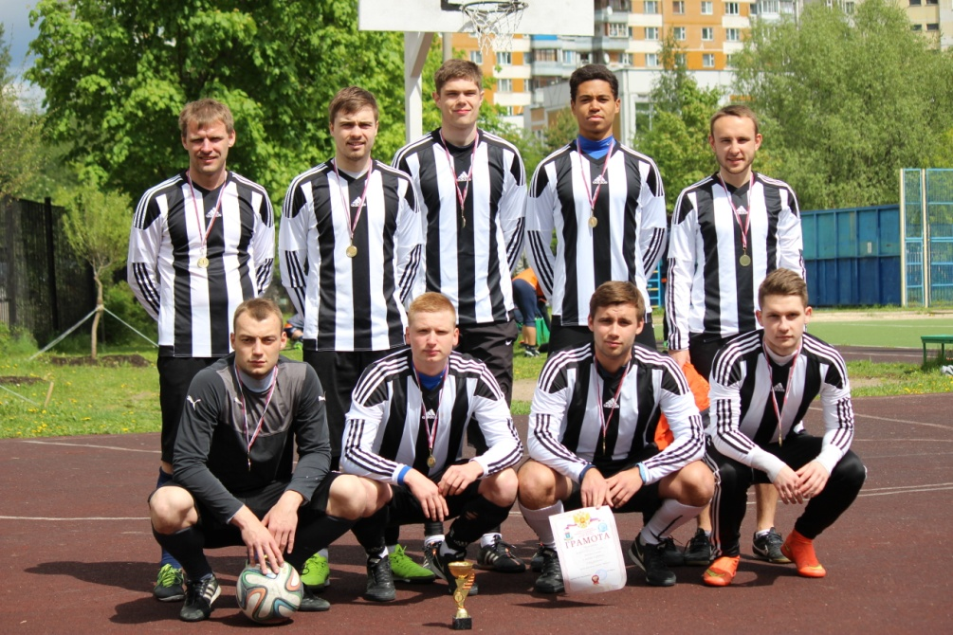
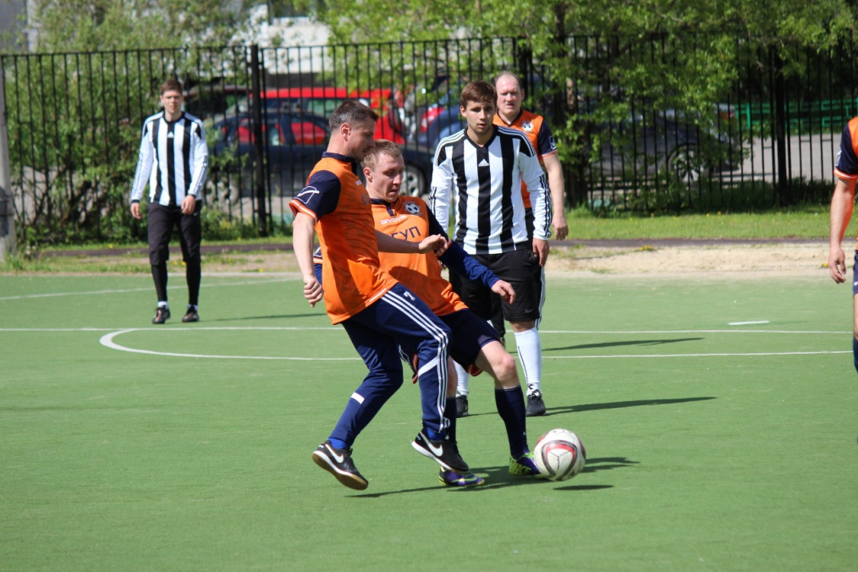
Мини-футбол

Slide 16
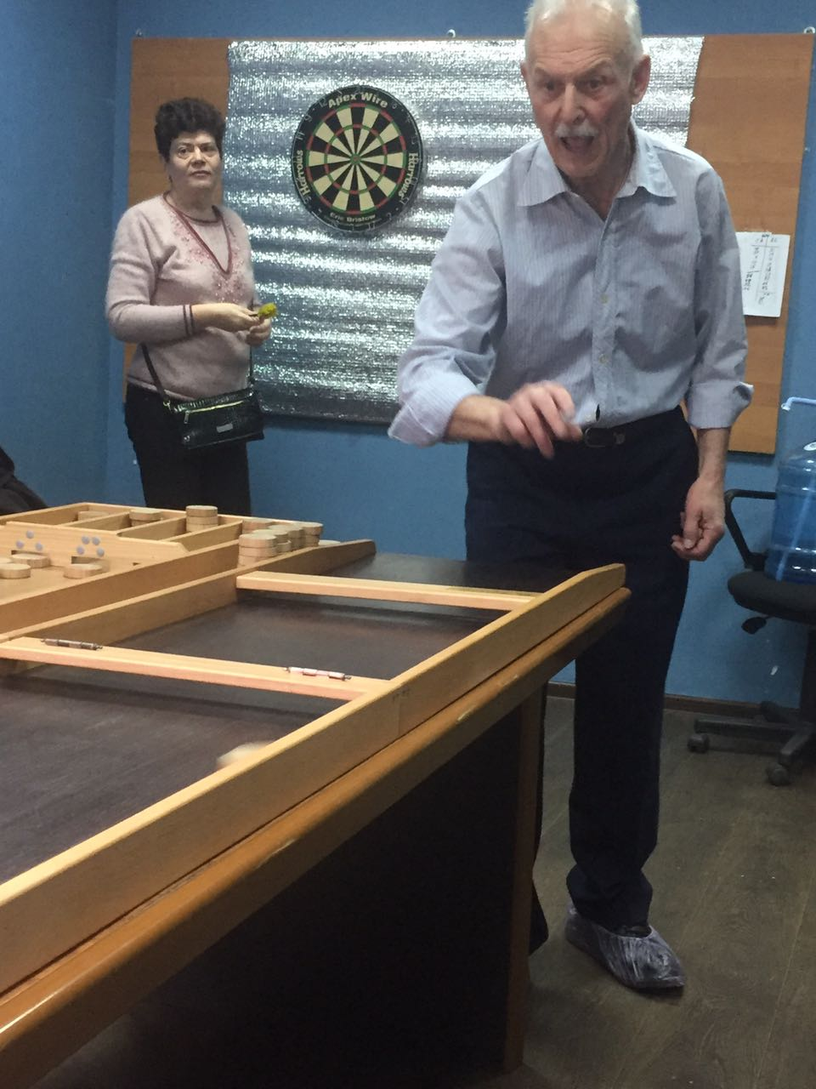
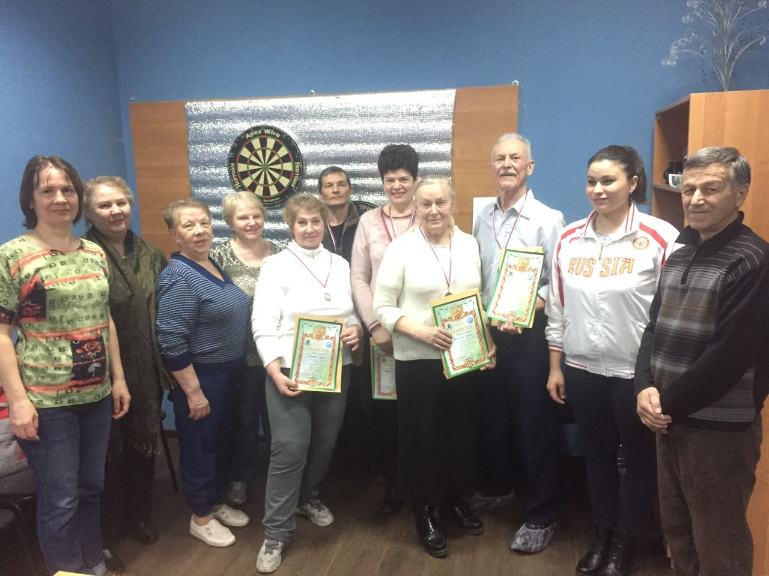
Жульбак и новус

Slide 17
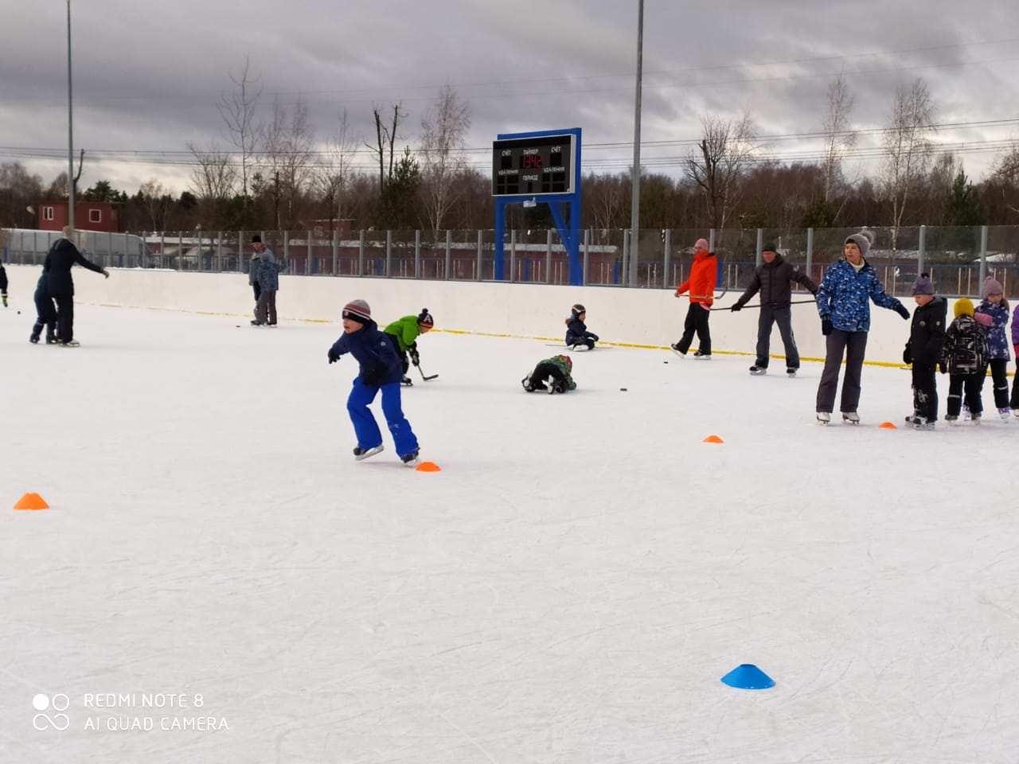
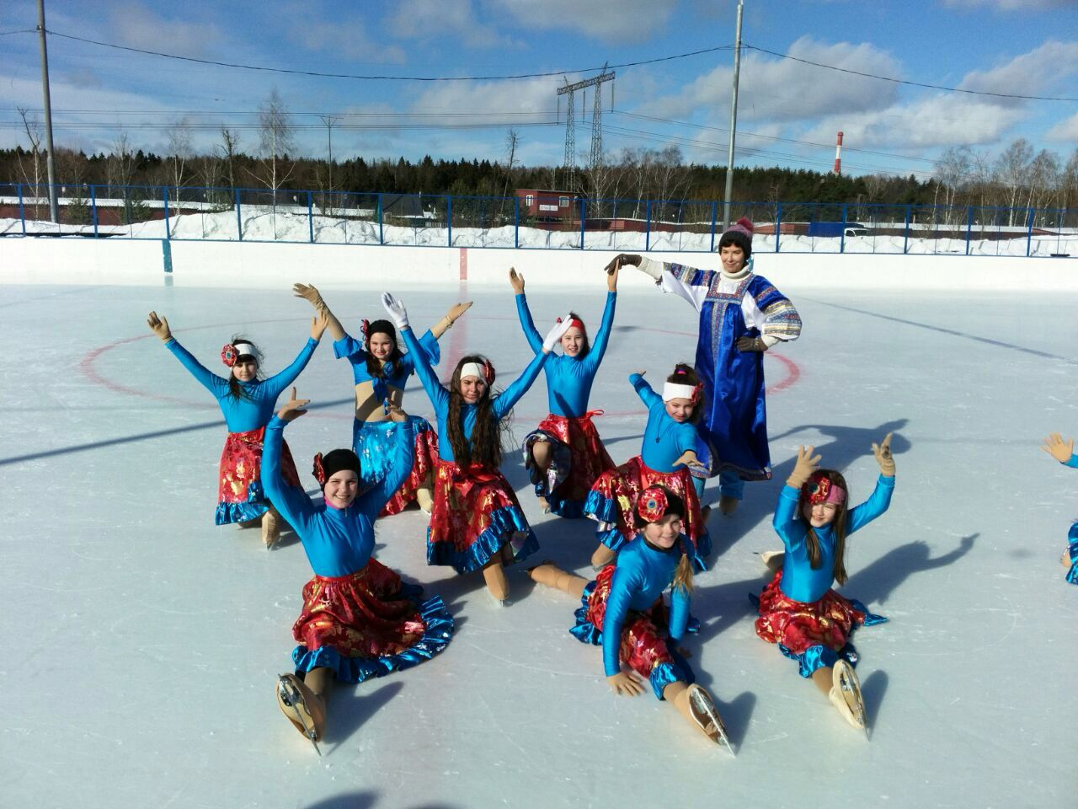
Фигурное катание

Slide 18
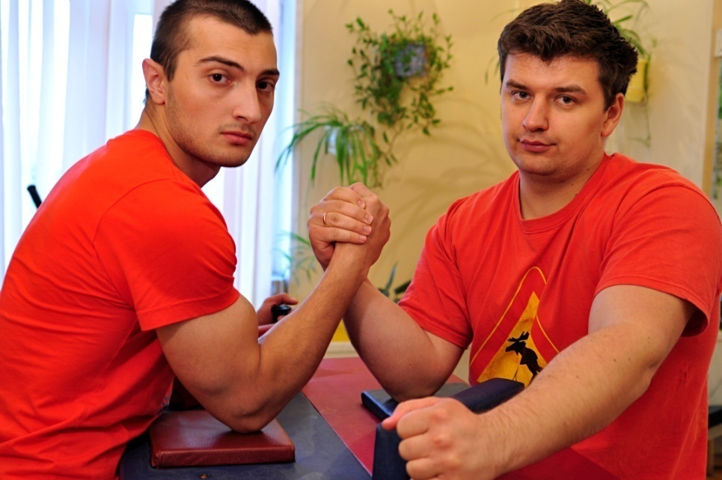
Армрестлинг

Slide 19
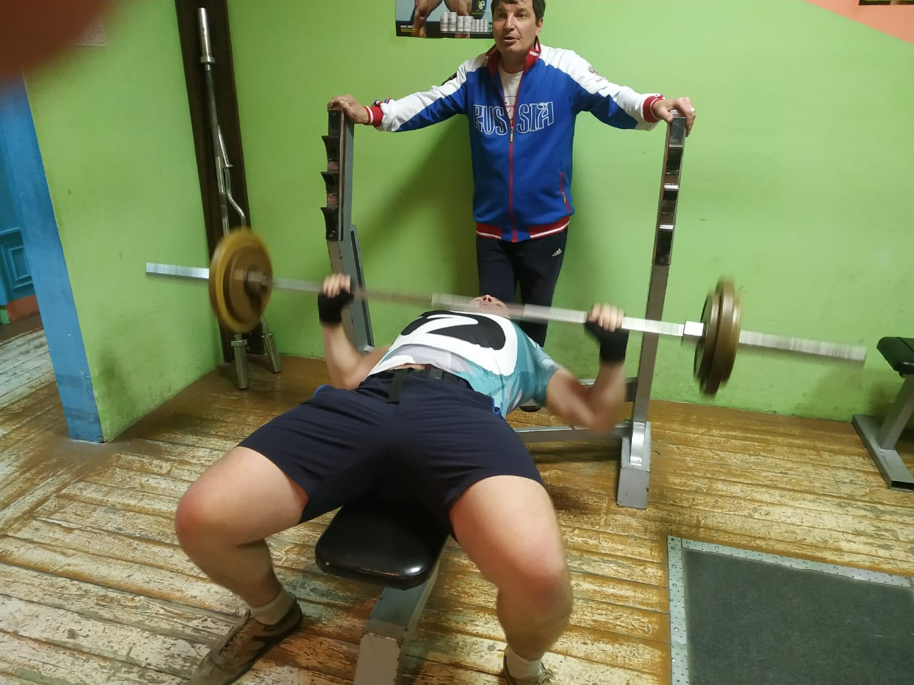
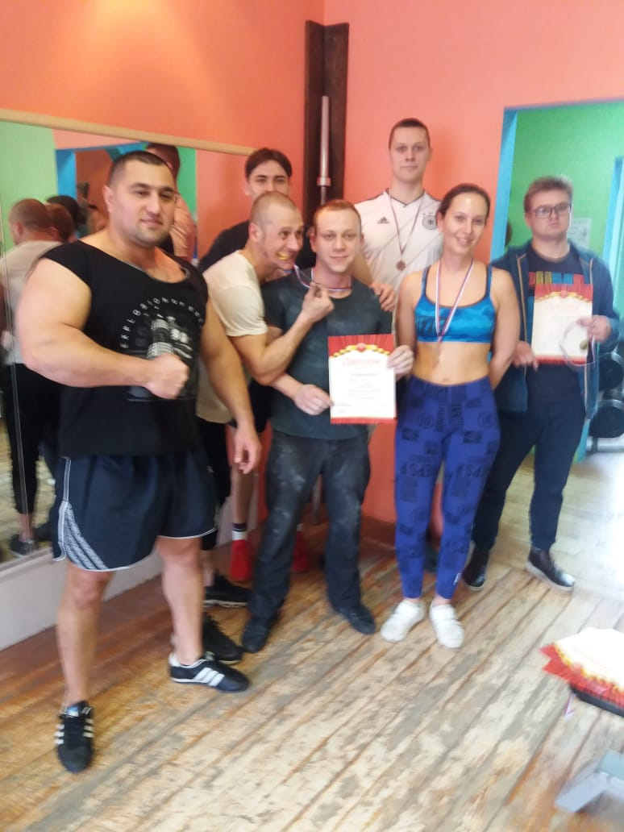
Пауэрлифтинг

Slide 20
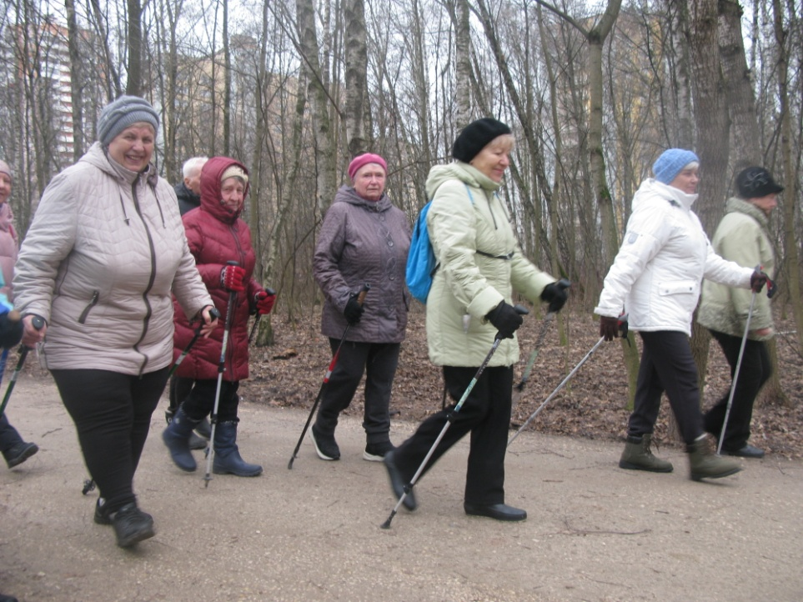
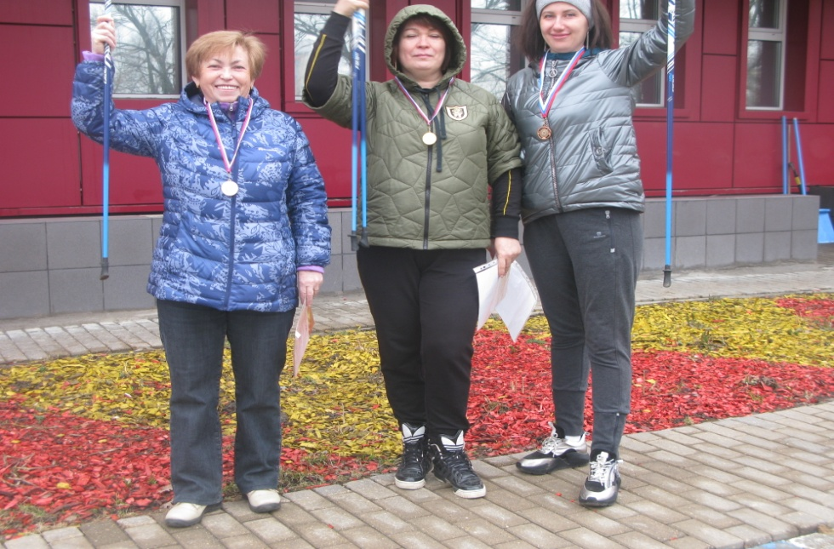
Скандинавская ходьба

Slide 21
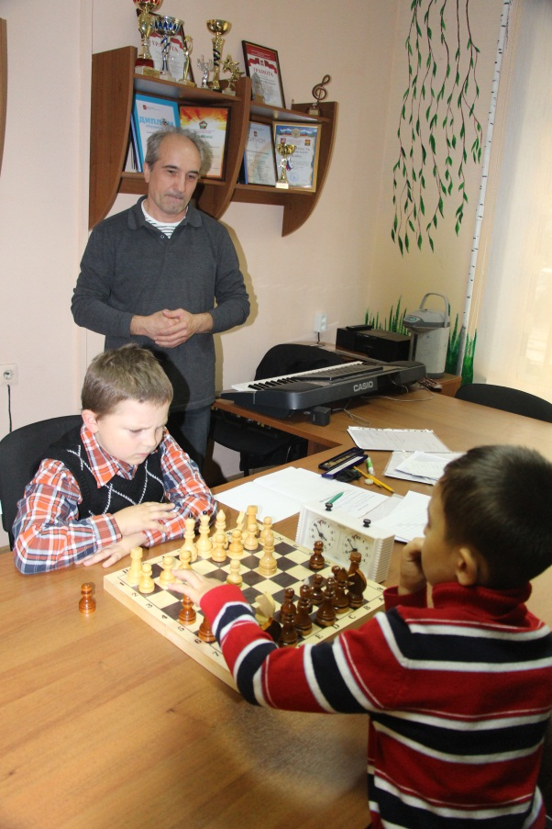
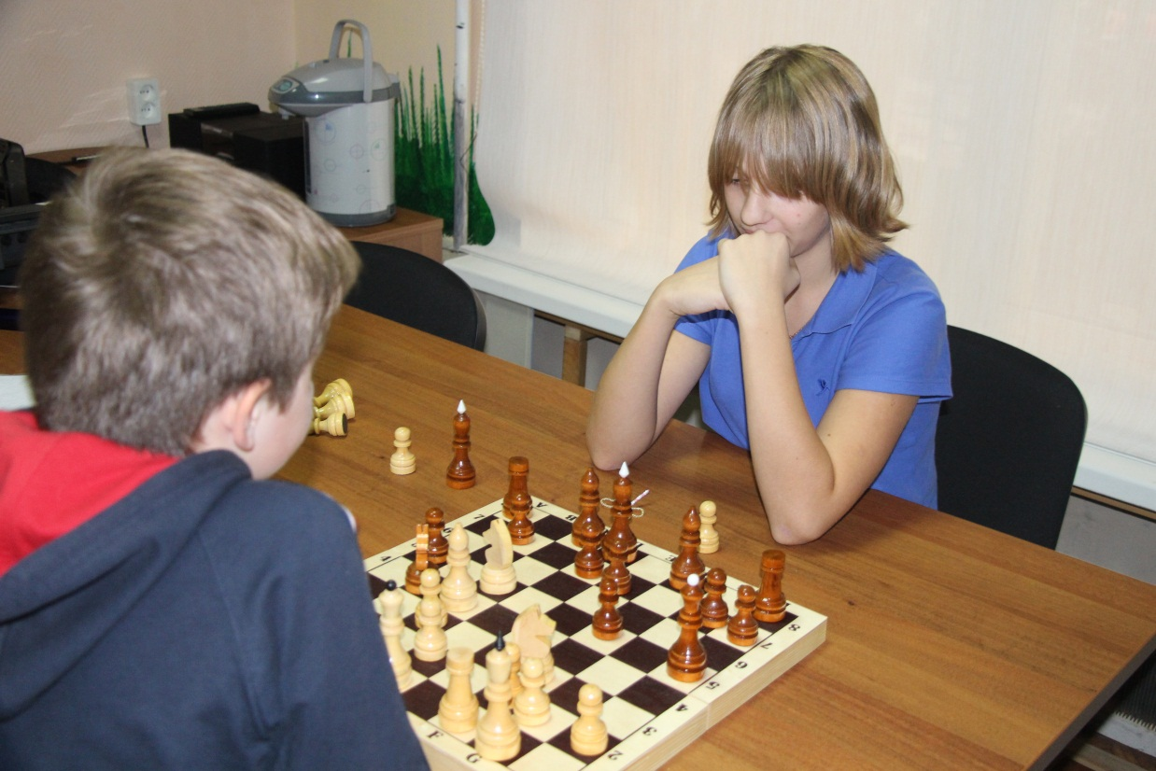
Шахматы для детей и подростков

Slide 22
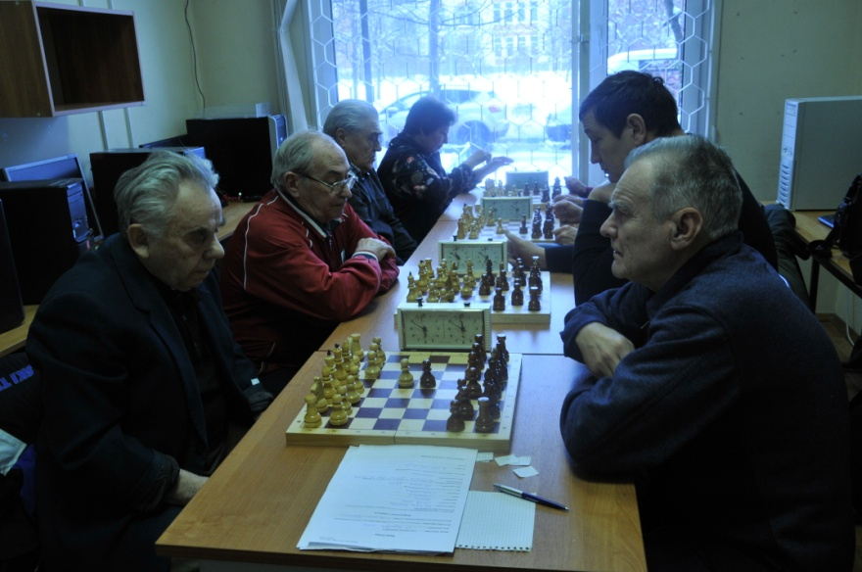
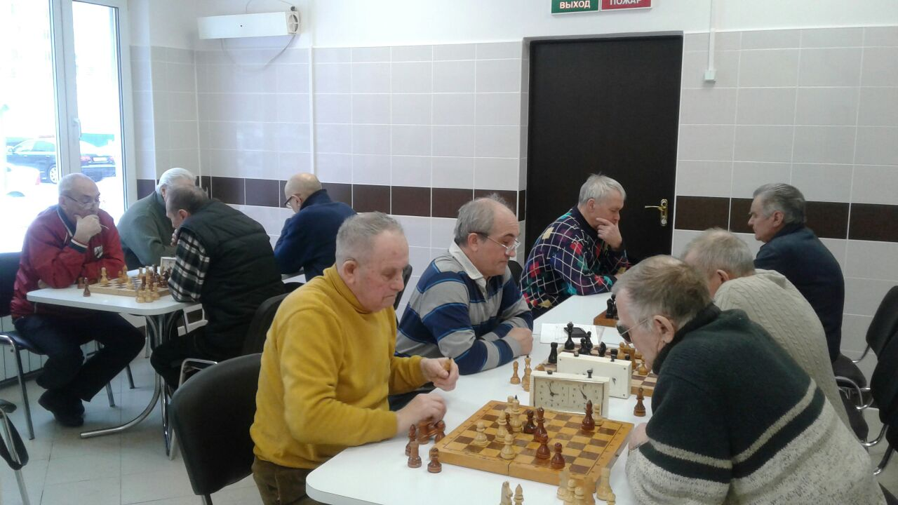
Шахматы для пенсионеров

Slide 23
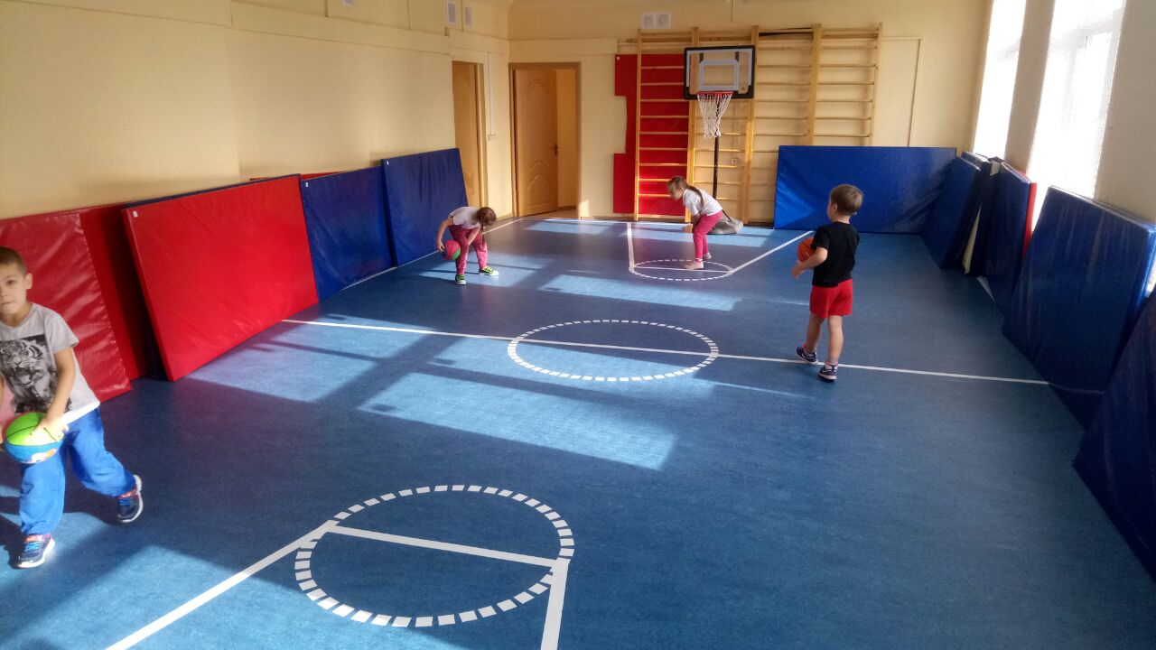
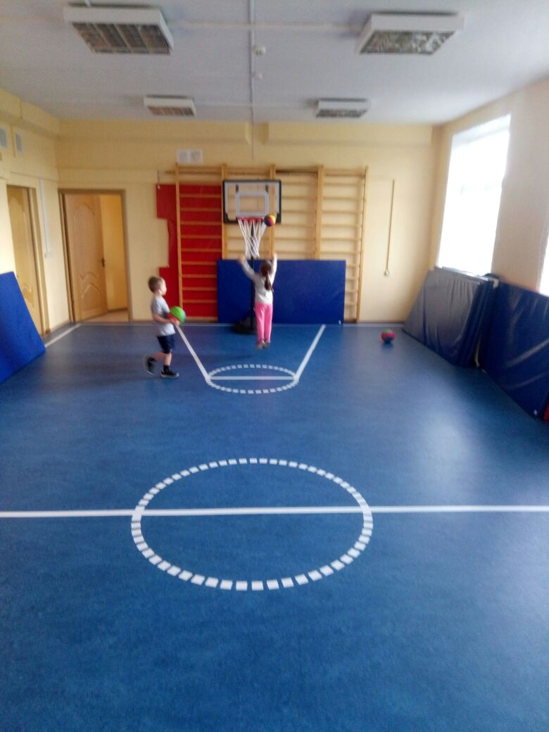
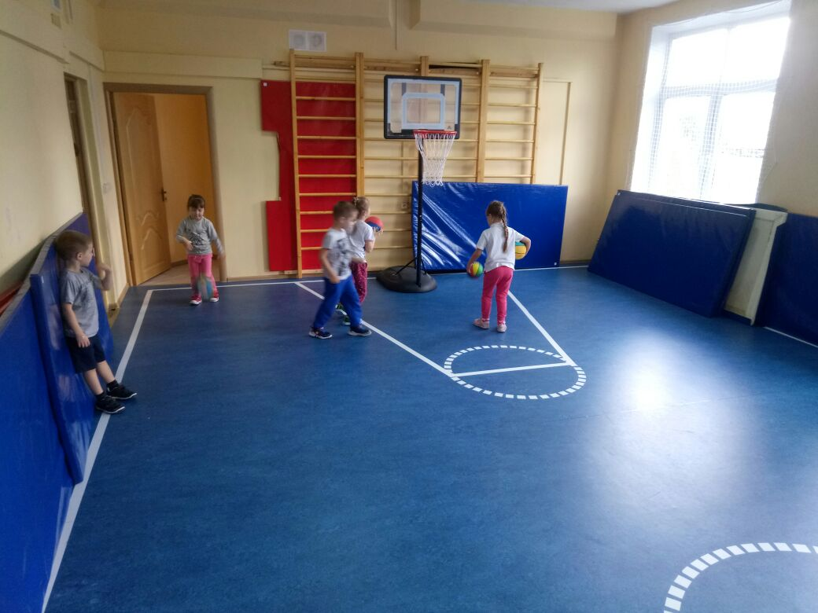
Мини-баскетбол

Slide 24
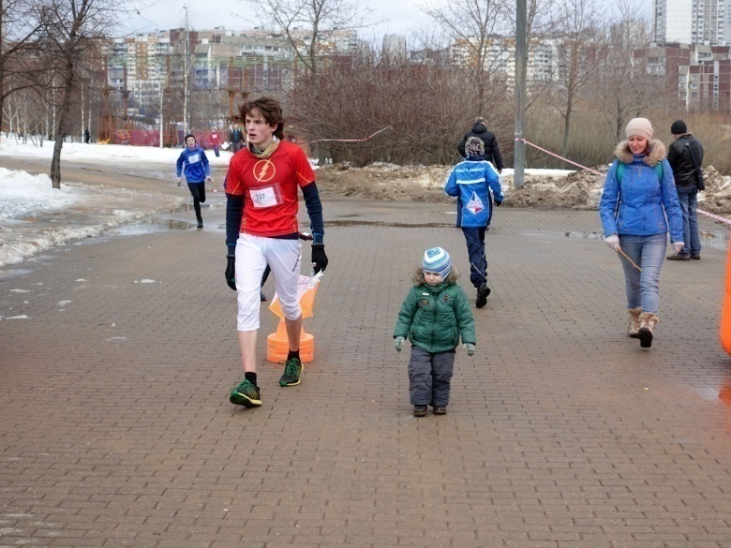
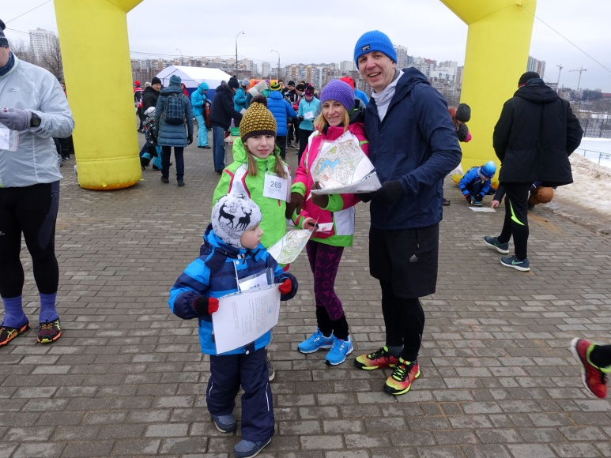
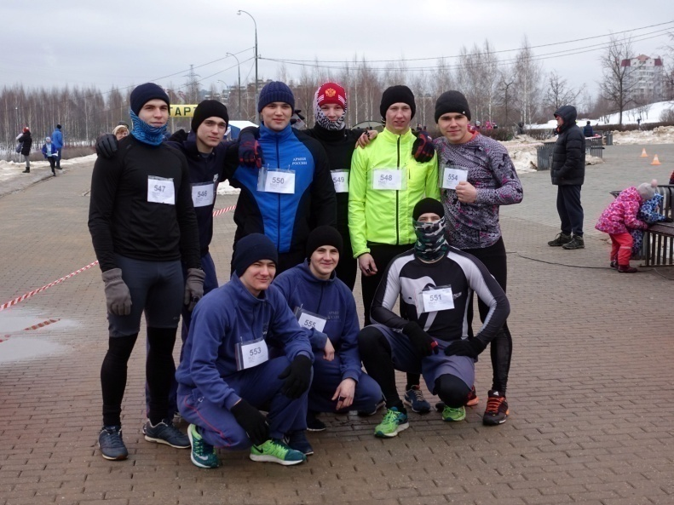
Спортивное ориентирование

Slide 25
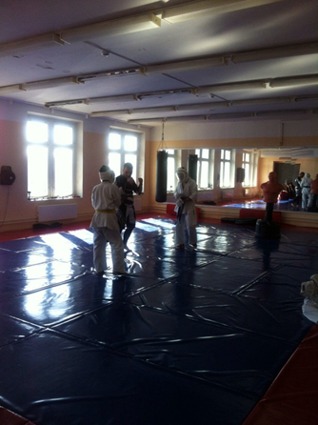
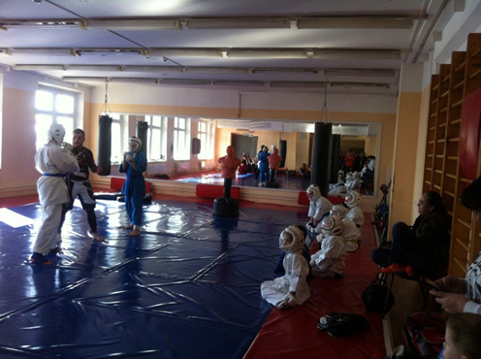
КУДО

Slide 26
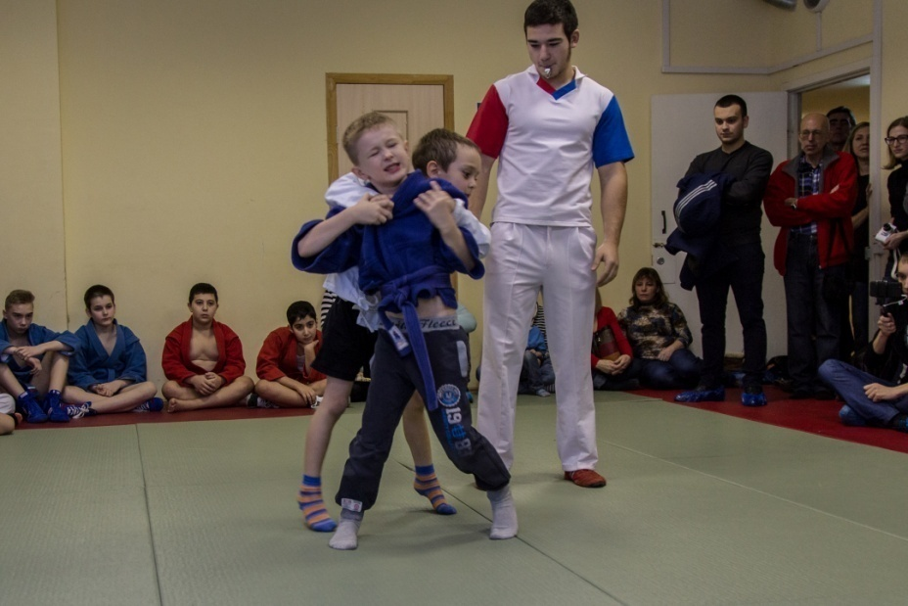
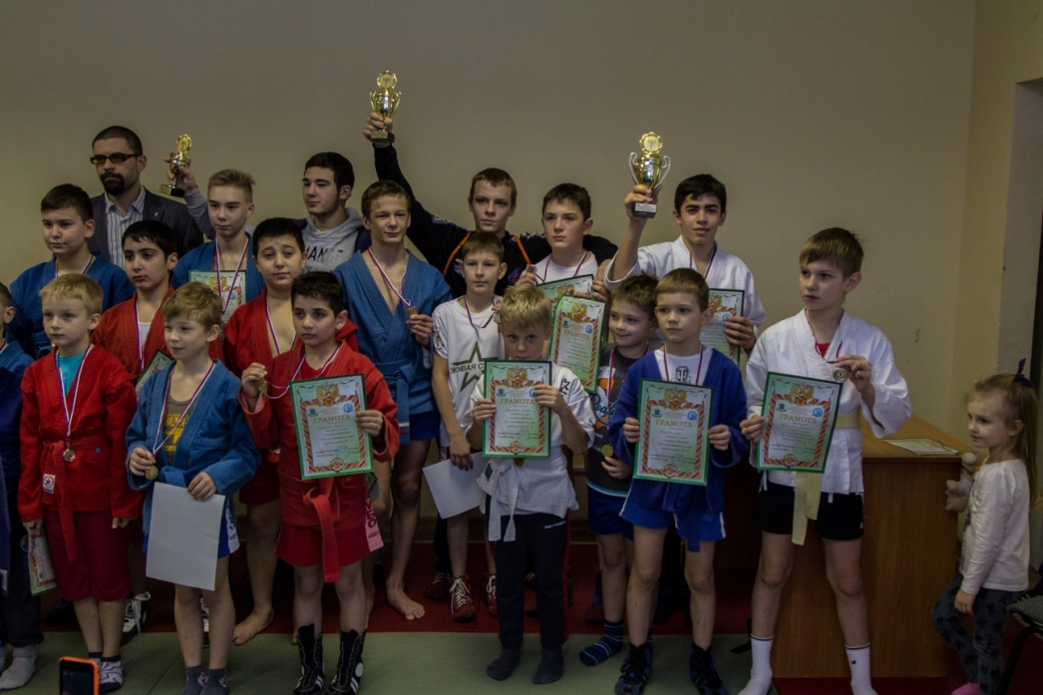
Самбо

Slide 27
Тхэквандо

Slide 28
Тренажерный зал

Slide 29
В 2019 году было проведено 136 мероприятий:
80 по досугу охват населения составил 4000 чел. и 56 по спорту охват населения составил 2070 чел.
Дети, занимающиеся в кружках, студиях и секциях, участвуют в районных, окружных мероприятиях, соревнованиях и турнирах по разным видам спорта

Slide 30
В 2019 году команды района Митино и ГБУ СДЦ «Фортуна» заняли 29 призовых мест в окружных и городских соревнованиях

Slide 31
4-I мест,5-II мест,4-III мест Соревнования по самбо г. Красногорск

Slide 32
3 место в соревнованиях по настольному теннису в рамках Спартакиады Пенсионеров СЗАО 2019

Slide 33
3 место Соревнования по шахматам в рамках Спартакиады «Мир равных возможностей»

Slide 34
1и 2 место в соревнованиях по мини-футболу в рамках окружной Спартакиады «Московский двор-спортивный двор», 3 место Пляжный футбол «Кубок Спартака»

Slide 35
Усков Сергей Александрович занял 2 место в номинации «Лучший организатор физкультурно-спортивной работы по месту жительства» в СЗАО.

Slide 36
Праздничное мероприятие для жителей района Митино, посвященное Масленице: «Широкая Масленица»

Slide 37
Открытое первенство
района Митино
по спортивному ориентированию

Slide 38
Праздничное мероприятие “Весенняя капель”, посвященное Дню работника культуры

Slide 39
Открытое Первенство района Митино по самбо

Slide 40
Новогодняя ёлка для воспитанников ГБУ СДЦ "Фортуна"

Slide 41
Новогодние мероприятие для жителей района Митино

Slide 42
Праздничное мероприятие «Спорт это жизнь» . Праздничное мероприятие, посвященное Дню Флага России. Праздничное мероприятие, посвященное Дню Знания

Slide 43
СПАСИБО ЗА ВНИМАНИЕ!

